Slide 1

DEPARTAMENTO DE MAYORDOMÍA

Slide 2


El peligro de la prosperidad sin propósito
4

Slide 3
Y él pensaba dentro de sí, diciendo: ¿Qué haré, porque no tengo dónde guardar mis frutos? Y dijo: Esto haré: derribaré mis graneros, y los edificaré mayores, y allí guardaré todos mis frutos y mis bienes; y diré a mi alma: Alma, muchos bienes tienes guardados para muchos años; repósate, come, bebe, regocíjate.
Lucas 12: 17-19

Slide 4

“El día que pases sin hablar de tu negocio y solo hables del evangelio, ese día podrás estar seguro de que Dios está contigo.”

Slide 5

ACTIVOS VERSUS PASIVOS

Slide 6
«activos»
Es una inversión que produce ingresos de manera constante.
«pasivos»
Es una inversión que genera gastos o no aporta positivamente a nuestra estructura financiera.

Slide 7
Debes saber la diferencia entre un activo y un pasivo, y debes adquirir activos. Si deseas ser rico, eso es todo lo que necesitas saber. Es la regla número uno. La única regla verdadera [...]. La mayoría tiene problemas financieros porque no reconoce la diferencia entre un activo y un pasivo. Los ricos adquieren activos. Los pobres y la clase media adquieren pasivos, pero creen que son activos.
Robert Kiyosaki y Sharon Lechter, Padre rico, padre pobre, 83

Slide 8
Un activo es algo que pone dinero en tu bolsillo. Un pasivo es algo que saca dinero de tu bolsillo.
Robert Kiyosaki y Sharon Lechter, Padre rico, padre pobre, 87

Slide 9
El perezoso desea y nada alcanza, mas los diligentes serán prosperados.
Proverbios 13: 4

Slide 10

¿endeudarse es pecado?
Una deuda para adquirir un activo es más saludable que una deuda para adquirir un pasivo.

Slide 11

Cada minuto u hora de nuestra vida debe invertirse sabiamente. ¿Estamos dedicando nuestro tiempo a actividades que añaden valor a nuestro desarrollo personal o lo estamos desperdiciando en cosas que no nos aportan nada?

Slide 12

TRANSFORMANDO LOS BIENES MATERIALES EN ACTIVOS ESPIRITUALES

Slide 13
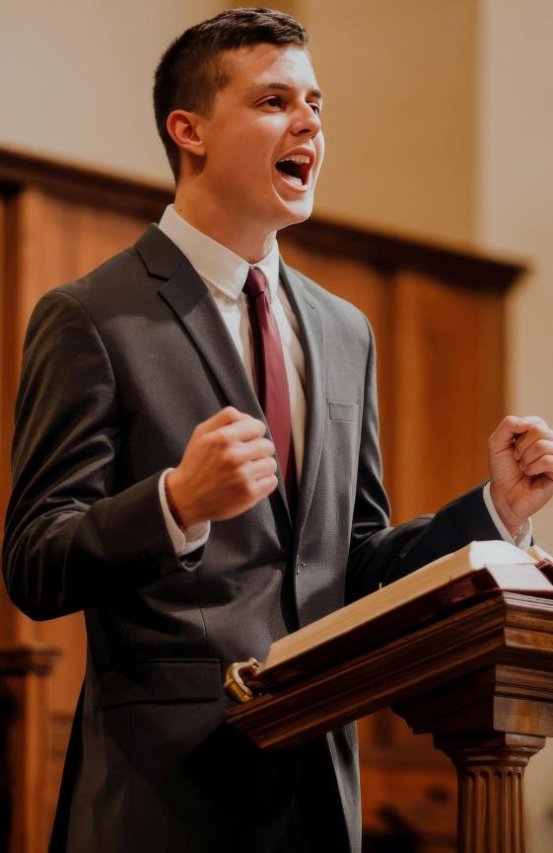
activo espiritual
Es una inversión de tiempo, dinero, bienes o dones que hacemos conforme a la voluntad de Dios y a su Palabra.
Un activo espiritual es de Dios porque beneficia directamente su obra.

Slide 14
Esto es bueno y agradable delante de Dios, nuestro Salvador, el cual quiere que todos los hombres sean salvos y vengan al conocimiento de la verdad.
1 Timoteo 2: 3-4

Slide 15

confunden el propósito de las bendiciones del Señor
Creen que Dios los ha prosperado para su bienestar personal y no para invertir en el proyecto de salvación, que es precisamente la voluntad del Señor.

Slide 16
CONFUSIÓN
Asistir a la iglesia
Pagar diezmos
Pagar ofrendas
Pero el centro es el crecimiento personal

Slide 17
Larry Burkett, Usando su dinero sabiamente, actividades de un negocio cristiano
Evangelizar
Discipular
Proveer fondos para la obra de Dios
Proveer para las necesidades
Generar ganancias

Slide 18

EL CONFLICTO ENTRE EL PECADO Y LA VERDADERA PROSPERIDAD ESPIRITUAL

Slide 19

Pecado
No es simplemente un acto, sino una fuerza que distorsiona nuestra realidad a un nivel tan profundo que influye en lo más esencial de nuestra existencia.

Slide 20
¿Cómo podríamos entender el pecado cuando los mismos procesos del pensamiento que utilizamos para comprenderlo están irreparablemente contaminados y dañados por él? Es lo mismo que tratar de secar con agua.
Clifford Goldstein, El gran compromiso, 66

Slide 21
No hay justo, ni aun uno; no hay quien entienda, no hay quien busque a Dios. Todos se desviaron, a una se hicieron inútiles; no hay quien haga lo bueno, no hay ni siquiera uno.
Romanos 3: 10-12

Slide 22
Yo sé que en mí, es decir, en mi carne, nada bueno habita. Aunque deseo hacer lo bueno, no soy capaz de hacerlo. De hecho, no hago el bien que quiero, sino el mal que no quiero. Y si hago lo que no quiero, ya no soy yo quien lo hace, sino el pecado que habita en mí. Así que descubro esta ley: que cuando quiero hacer el bien, me acompaña el mal.
Romanos 7: 18-21, NVI

Slide 23
Así sucede al que acumula riquezas para sí mismo, en vez de ser rico delante de Dios.
Lucas 12: 21, NVI

Slide 24

Nuestra prosperidad
Cuando es colocada al servicio del reino de Dios, se convierte en un reflejo de la gracia divina, no simplemente en una acumulación de bienes que desaparecen con el tiempo.

Slide 25

AHORRO CON PROPÓSITO VERSUS ACUMULACIÓN EGOÍSTA: EL EQUILIBRIO BÍBLICO

Slide 26
¿Cuál es la diferencia entre ambos conceptos?
AHORRO CON PROPÓSITO
Es un acto prudente y responsable, orientado a satisfacer necesidades futuras.
ACUMULACIÓN EGOÍSTA
Es el almacenamiento de dinero sin otro fin que proporcionar una sensación de seguridad.

Slide 27
Tesoro precioso y aceite hay en la casa del sabio; mas el hombre insensato todo lo disipa.
Proverbios 21: 20

Slide 28
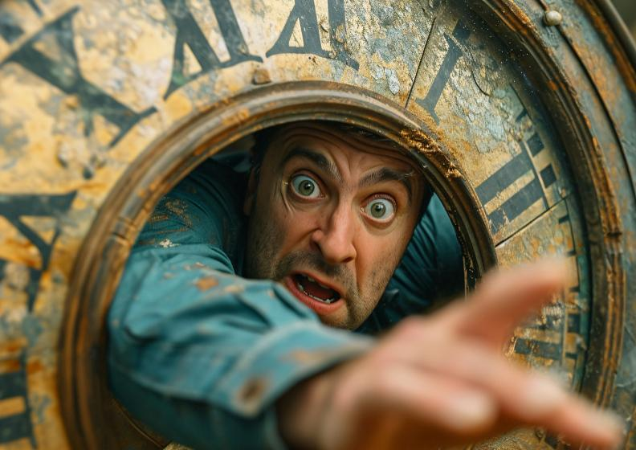
El ahorro, además, contrasta claramente con el endeudamiento. Mientras que ahorrar implica previsión y preparación para el futuro, el endeudarse supone una asunción imprudente sobre el mañana.

Slide 29

Las hormigas prudentes

Slide 30

Cuando colocamos nuestras riquezas al servicio del reino divino, nuestra prosperidad se alinea con sus expectativas, y nuestras finanzas se transforman en un reflejo de nuestra fe y confianza en él.

Slide 31

EL EQUILIBRIO DIVINO ENTRE LA DISCIPLINA FINANCIERA Y EL COMPROMISO ESPIRITUAL

Slide 32
No os hagáis tesoros en la tierra, donde la polilla y el orín corrompen, y donde ladrones minan y hurtan; sino haceos tesoros en el cielo, donde ni la polilla ni el orín corrompen, y donde ladrones no minan ni hurtan. Porque donde esté vuestro tesoro, allí estará también vuestro corazón.
Mateo 6: 19-21

Slide 33
Dios es una persona de negocios
Génesis 8: 22 y Levítico 25: 3-5
Dios toma parte activa en el negocio agrícola.
Levítico 25: 10-24 y Deuteronomio 19: 14, 27: 17
Su preocupación se extiende a los bienes raíces.
Éxodo 22: 25
Regula sistemas de crédito y bancos
Levítico 19: 35-36
Cuida de las pesas y medidas justas.
Éxodo 23: 1-9
Establece un sistema de justicia.
Levítico 19: 9-10 y Deuteronomio 24: 17-22
Programas sociales para ayudar a los pobres.

Slide 34
Diferencia entre el diezmo y la ofrenda
La finalidad de los diezmos
Responsabilidad de manejar nuestras finanzas de manera ordenada.
La finalidad de las ofrendas
Las ofrendas son una forma en la que monitoreamos nuestro compromiso con esta misión.

Slide 35

LA GRACIA ABUNDANTE DE DIOS: PROSPERIDAD CON PROPÓSITO

Slide 36
Y poderoso es Dios para hacer que abunde en vosotros toda gracia, a fin de que, teniendo siempre en todas las cosas, todo lo suficiente, abundéis para toda buena obra.
2 Corintios 9: 8, RV60

Slide 37

Es crucial comprender que, aunque enfrentemos momentos difíciles, las bendiciones del Señor serán siempre suficientes para que nuestros recursos puedan estar al servicio de su propósito. La prosperidad, entonces, no es meramente material, sino una herramienta espiritual para realizar buenas obras y expandir el reino de Dios.

Slide 38
En síntesis
La regla número uno en finanzas es aprender a reconocer la diferencia entre un activo y un pasivo.
Un activo aporta recursos mensualmente a tu presupuesto, mientras que un pasivo los retira.
Existen diferencias importantes entre un activo material y un activo espiritual.
¿Por qué crees que resulta tan difícil convertir nuestra prosperidad en un activo que sirva al propósito de Dios?
Ahorrar y acumular no son lo mismo. La Biblia promueve un programa equilibrado de ahorro e inversión que respalde la voluntad de Dios.
El diezmo tiene como finalidad poner orden en nuestras finanzas, mientras que las ofrendas nos comprometen con la misión.
Los activos espirituales depositan tesoros en nuestra cuenta celestial. ¿Es tu vida un activo espiritual?

Slide 39
APLICACIONES PRÁCTICAS
Haz un inventario de tus posesiones y analiza cuáles son activos y cuáles son pasivos.
Evalúa tus inversiones y gastos recientes.
Determina qué recursos aportan a tu presupuesto y cuáles lo consumen.
Identifica aquellas inversiones o compras que no están aportando a tu presupuesto mensual.

Slide 40
El peligro de la prosperidad sin propósito
4

Slide 41


